Slide 1

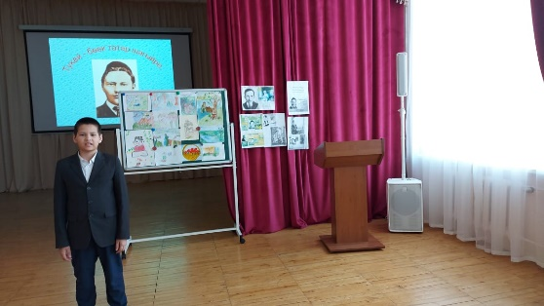
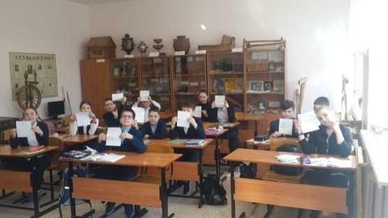
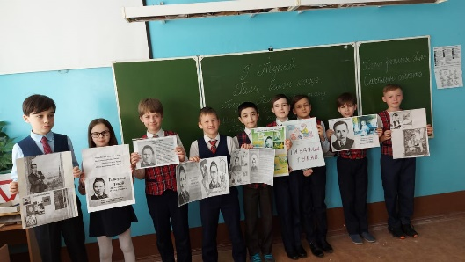
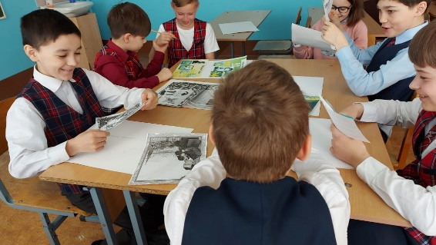
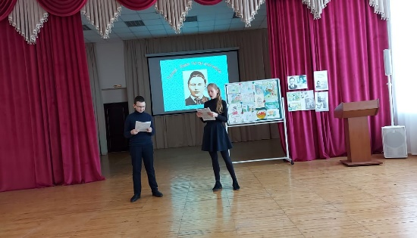
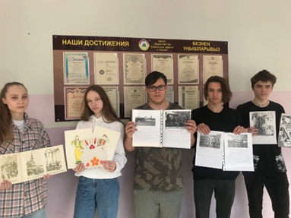
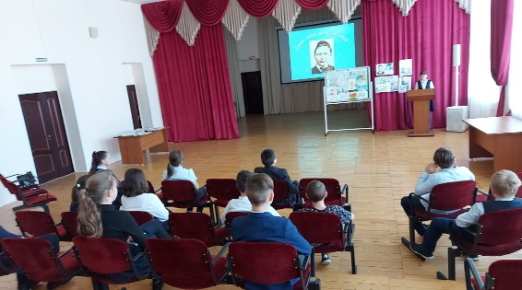
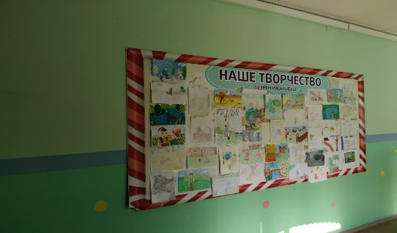
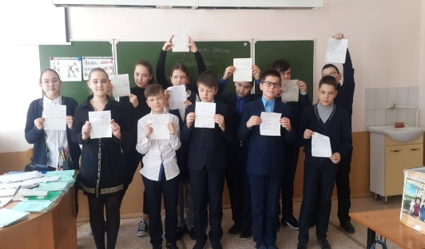
ФОТОРЕПОРТАЖ
МБОУ «Лицей №110» Советского района г. Казани

Slide 2

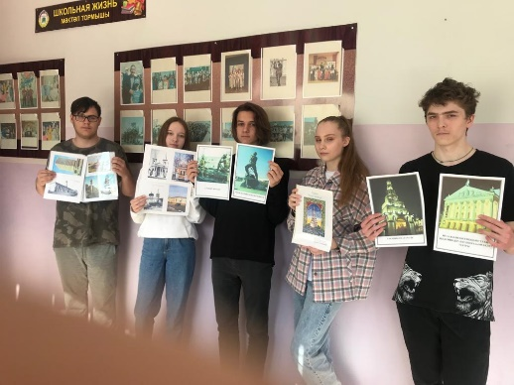
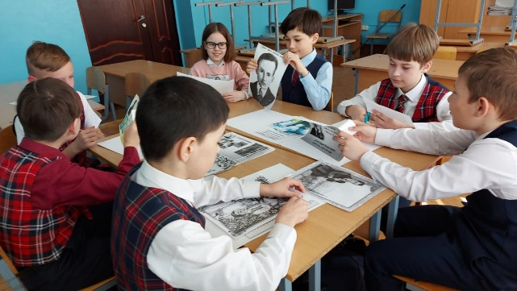
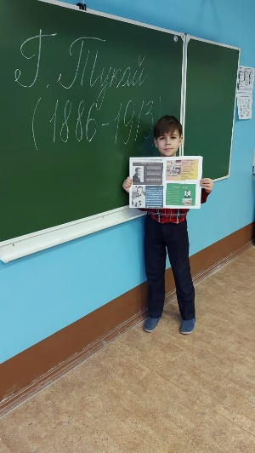


110 нчы лицей
“Без булдырабыз!”
Апрельнең 12-сеннән 22-сенә кадәр “Без булдырабыз!” исеме астында укучылар иҗат эшләре белән шөгыльләнделәр. Кечкенә сыйныф укучылары Г.Тукайга багышланган проектлар өстендә эшләделәр, 8-9 нчы сыйныф укучылары тарихи һәйкәлләр һәм истәлекле урыннар, милли киемнәр юнәлешендә иҗади эшләр башкардылар. Проект яклау уңышлы узды.

